Slide 1
Azure Synapse Analytics for IoT
Marco Parenzan
marco.parenzan@1nn0va.it

Slide 2
Sponsors & Organizers

Slide 3





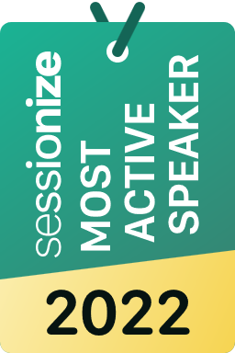
Who am I
marco_parenzan
marcoparenzan
marcoparenzan
MARCO PARENZAN
marcoparenzan (no more marco-parenzan)

Slide 4
Azure Synapse Analytics for everything similar to IoT
Marco Parenzan
marco.parenzan@1nn0va.it

Slide 5
Microsoft Fabric for everything similar to IoT
Marco Parenzan
marco.parenzan@1nn0va.it

Slide 6
Ecco Marco che ci parla di nuovo di IoT Non gliel’ha chiesto nessuno

Slide 7
Leggende dell’IoT
L’IoT ha a che fare con i devices
C’è qualcuno che guarda lo schermo continuamente per vedere la temperatura che varia
Le timeseries sono IoT
Non toccatemi IoT Hub e IoT Central
L’IoT è streaming con Arduino e la Raspberry PI

Slide 8
Cosa c’è di sbagliato nell’IoT ?
Ci concentriamo troppo su:
Streaming
Invio dei dati
Dati generati casualmente
Dashboard
Machine Learning
Ci innamoriamo di Arduino e di Raspberry PI
Non sappiamo cosa serve all’operatore che lavora con gli oggetti monitorati dall’IoT
Confondiamo il controllo con il monitoraggio
Non conosciamo il ruolo di PLC, HMI, SCADA

Slide 9
Controllo vs. Monitoraggio di Processo
Controllo
Analizzo I dati del processo e agisco in modo tale da riportare in controllo (entro I valori previsti)
Monitoraggio
Raccolgo i dati del processo e li metto a disposizione per successive analisi

Slide 10
Management vs. Monitoring di Asset
Management
Livello ancora superiore
Gestione dell’asset
Manutenzioni
Ricambi
Budget
Ticketing
Monitoring
Raccolgo i segnali dell’asset e li metto a disposizione per successive analisi
A parità di identiche parametri di processo due asset diversi possono dare diversi valori dei segnali (es consumo)

Slide 11
Production Monitoring
Produzione=Risultato di uno o più Processi.
Pezzi Prodotti vs. Pezzi Totali
Pezzi Buoni vs Pezzi Totali sia alto
Scarti
Macchina Disponibili
OEE…
Pezzi prodotti
Pezzi Scarti (Rejects)
Fermi macchina (Downtime)
Unplanned downtime
OEE➔Production Monitoring
Produttività x
Qualità x
Disponibilità
NON DIPENDE SOLO DALLA MACCHINA (ma c’è il punto di vista della macchina)
Ma materia prima e operatori non c’entrano con la macchina

Slide 12
Hot vs Sampling
L’informazione principale è che Acquisizione/Sampling e invio dei dati verso l’OEM sono due informazioni completamente separate.
Il fatto che leggo un segnale con un sampling di 1HZ, o 30Hz o 10KHz non significa che questo dato sia «hot».
Qualunque sia la frequenza di campionamento, la frequenza con cui inviare i dati all’OEM è diversa.
Quindi io posso mandare un segnale a 30Hz anche ogni due minuti all’OEM via NRT.

Slide 13
Flussi dati
Cosa significa Hot//NRT//Warm?
Hot=Dati che devono essere visualizzati/Usufruiti “senza che sia passato troppo tempo tra quando è successo e quando sono informato”
Hot e NRT sono percepiti come equivalenti
Warm=Dati la cui velocità di fruizione non è importante
I dati di performance sono Warm
Quindi file NRT in upstream verso cloud sono in realtà Warm
COLD=Quando l’invio dei dati è indipendente dagli eventi che li hanno generati (schedulazione)
Questi dati tipicamente vengono da altri sistemi (MES, ERP, CRM)

Slide 14
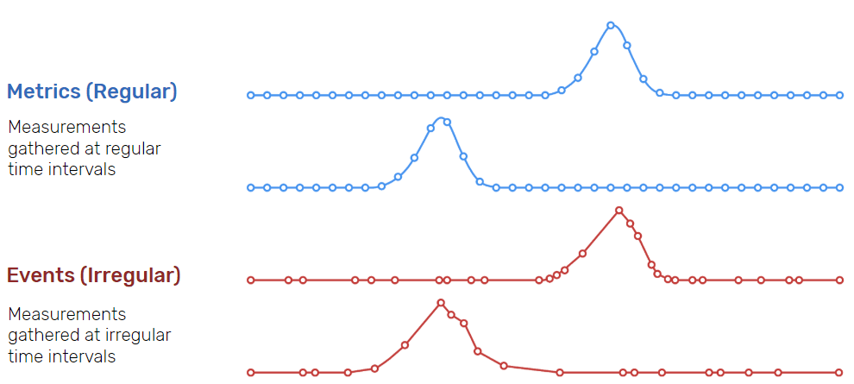
Definitions
Che cosa sono i dati delle serie temporali?
Che cos'è un database Time Series?
“I dati di serie temporali (o dati con timestamp) sono una raccolta di osservazioni per un singolo oggetto (entità) a diversi intervalli di tempo.”
“Un database Time Series (TSDB) è un database ottimizzato per i dati di serie temporali e per misurare le modifiche nel tempo.”

Slide 15
Time Series Data
In cosa differisce dai dati relazionali? Flusso continuo di dati in ordine temporale Caricamenti collettivi di grandi insiemi di dati Dati ad alto volume I dati sono di sola aggiunta - nessun aggiornamento Eliminare grandi volumi di dati quando non rientrano nell'ambito Downsampling e aggregazione di dati ad alta risoluzione per risparmiare spazio

Slide 16
Nuovi/Vecchi formati di file
Azure Synapse Analytics ci fa vivere l’esperienza che avevamo cominciato a percepire con Azure Data Lake Analytics (U-SQL)
CSV, SCSV, TSV, …
JSON (e JSONL)
Parquet
è un formato di file di dati open source orientato alle colonne progettato per l'archiviazione e il recupero efficienti dei dati. Fornisce schemi di compressione e codifica dei dati efficienti con prestazioni migliorate per gestire dati complessi in blocco

Slide 17
In un mondo sempre più veloce...
...con hardware sempre più veloce ed economico...
...i dati ci fanno sempre più...
...rallentare!
Perchè?
Competenze necessarie sempre più complesse
Sorgenti dati sempre più eterogenee+Sorgenti dati sempre più distribuite
Scenari equivalenti al Data Warehousing...
Si allo streaming e al real time, ma anche ai bulk import...
Con i dati (e chi lavora con i dati) non sempre vale la pena risolvere il problema con la mentalità da programmatore

Slide 18
Cosa ho cercato
Di sponsorizzare SynapseFabric
Di voler usare ADX adesso che (non) entra in Synapse
Di non incasinarmi la vita con i CSV e i parquet scrivendo codice custom
Di completare lo scenario IoT con Dataverse (cretino!)

Slide 19
Che cos’è Azure Synapse Analytics?

Slide 20
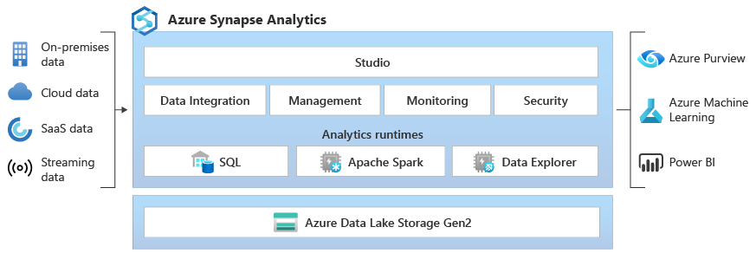
Che cos’è Azure Synapse Analytics
Azure Synapse è un servizio di analisi aziendale che accelera il time to insight tra data warehouse e sistemi di Big Data. Azure Synapse riunisce il meglio delle tecnologie SQL utilizzate nel data warehousing aziendale, le tecnologie Spark utilizzate per i Big Data, Data Explorer per l'analisi di log e serie temporali, pipeline per l'integrazione dei dati ed ETL/ELT e integrazione profonda con altri servizi di Azure come Power BI, CosmosDB e AzureML.

Slide 21
Perchè Azure Synapse Analytics?
Convergenza dei servizi runtime e supporto nativo alla pausa
Convergenza verso Workspace e Studio experience (ADX work in progress)
Serverless SQL Pool e pricing model
External Table/Data Lake model
SQL sia come linguaggio che come EndPoint
Apache Spark interoperability
Approccio Low Code
Azure Synapse Analytics Links in vari servizi

Slide 22
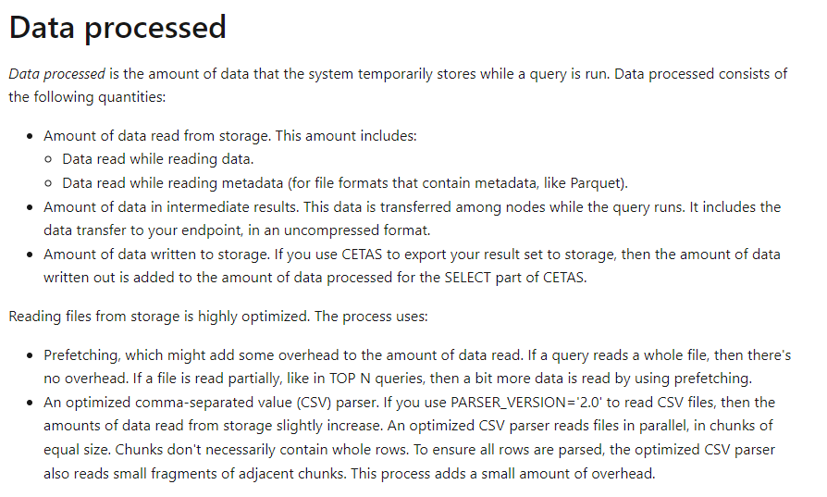
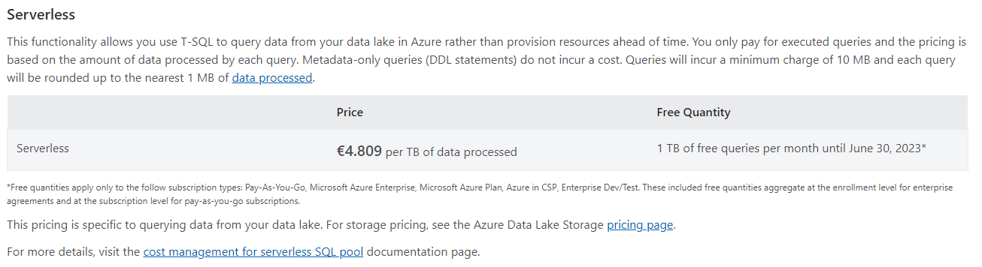
La paura dei costi
Questo è ciò che deriva dall’originale Azure SQL Data Warehouse
Synapse SQL è un sistema di query distribuito per T-SQL che consente scenari di data warehousing e virtualizzazione dei dati ed estende T-SQL per affrontare scenari di streaming e machine learning. Synapse SQL offre modelli di risorse sia serverless che dedicati. Per ottenere prestazioni e costi prevedibili, creare pool SQL dedicati per riservare la potenza di elaborazione ai dati archiviati nelle tabelle SQL. Per carichi di lavoro non pianificati o bursty, usa l'endpoint SQL serverless sempre disponibile.
https://learn.microsoft.com/en-us/azure/synapse-analytics/sql/data-processed
Questo è ciò che lo rende universalmente interessante.
Perchè i clienti all’inizio sono così...ON/OFF
Notes:
https://azure.microsoft.com/en-us/pricing/details/synapse-analytics/
https://learn.microsoft.com/en-us/azure/synapse-analytics/sql/data-processed

Slide 23
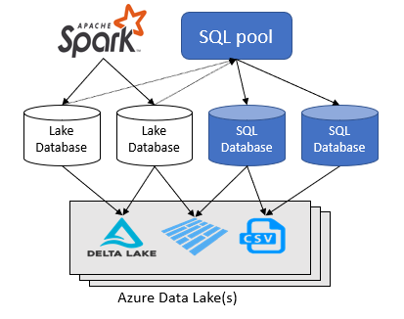
Apache Spark
Il più popolare motore di big data open source utilizzato per la preparazione dei dati, l'ingegneria dei dati, l'ETL e l'apprendimento automatico.
Fondamento per SQL Serverless Pool (più che la competizione con DataBricks)
Core per il Lake Database (Managed Tables)
Da DataWarehouse a Modern Data Warehouse=LakeHouse
Spark (DataBricks) evolve il modello di MDW in DeltaLake (che supporta anche il modello ACID)
Nel contesto Azure, capire quanto vale rispetto a un Azure SQL Serverless
Ma non lo guardo finchè non ci metteranno il C#...

Slide 24
Lake Database
Interessante la costruzione di un designer al di sopra di un data lake
Forse inutile?

Slide 25
Dataverse
Non ci poniamo mai il problema in IoT di decodificare i dati che arrivano
E in IoT non sempre c’è un MES o uno SCADA
Per cui avere un semilavorato in questo....

Slide 26
Data Explorer (Preview)
Azure Data Explorer è una piattaforma di analisi dei Big Data completamente gestita e ad alte prestazioni che semplifica l'analisi di volumi elevati di dati quasi in tempo reale.
...
Analizzando dati strutturati, semi-strutturati e non strutturati in serie temporali e usando Machine Learning, Esplora dati di Azure semplifica l'estrazione di informazioni chiave, individuare modelli e tendenze e creare modelli di previsione.
...

Slide 27
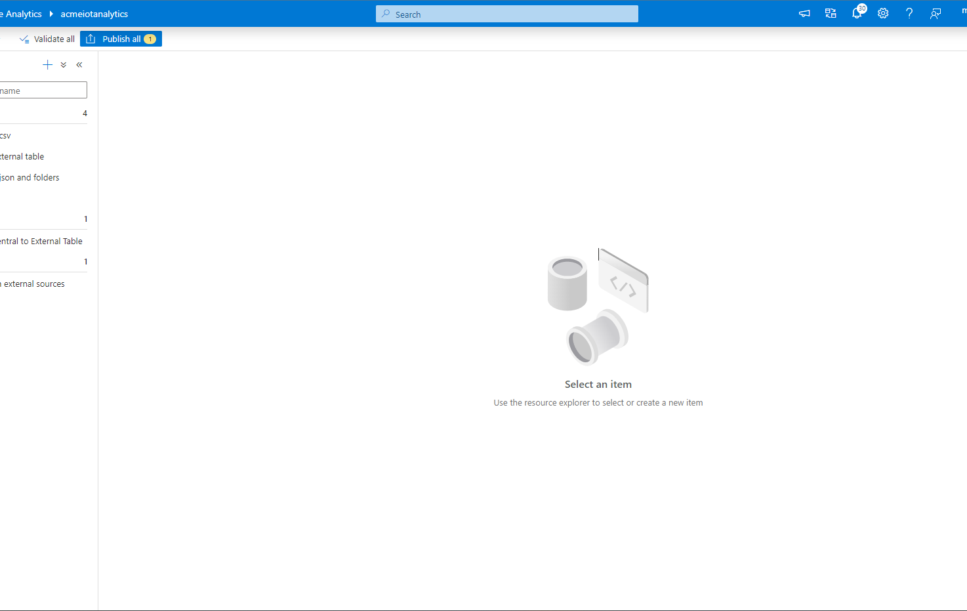

Slide 28
Che cos’è Fabric?
Un casino!
Sicuri?
Sì sì l’ho detto anche io!
...ma mi sto ricredendo!

Slide 29
Perchè Fabric è un casino?
Perchè SQL Serverless Pool non c’è più...
Perchè hanno stravolto un sacco di cose...
...e a me di OneLake me ne frega il giusto...
...(onestamente al momento mi sembra più una form che un vero One...)...

Slide 30
Perchè Fabric NON è un casino?
Perchè adesso si spiegano tante cose
Streaming Data Flow e Stream Analytics
ADX che non entrava
...almeno...fatemele trovare...sicuramente le trovo...
Perchè cambia (in meglio?) il billing
Perchè adesso ADX è dentro ed è integrato con il resto di Fabric
È poi sembra che sto usando Power BI...che fa figo...e porta soldi...

Slide 31
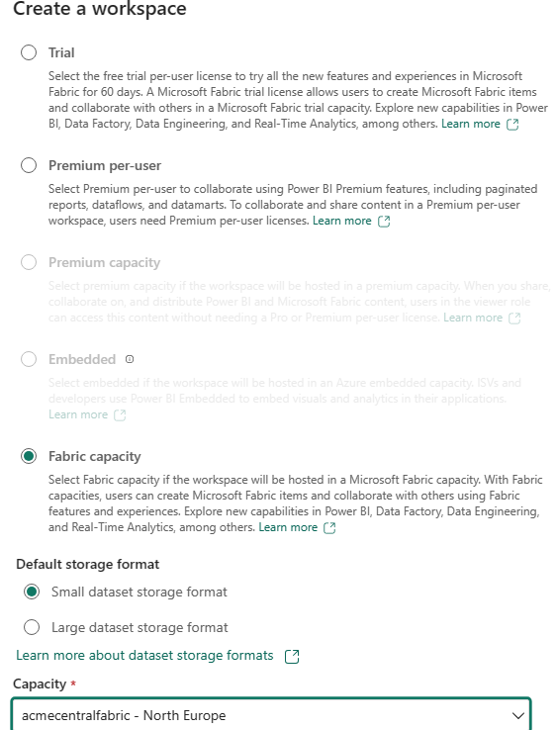
Buy Capacity in Azure (similar to PBIEmbedded)

Slide 33
Conclusioni

Slide 34
Conclusioni
Siamo in una terra di mezzo o un periodo di interregno...
...forse questa area sarà lunga...
Non abbiamo mai parlato di durata di una soluzione cloud (anzi forse non correttamente ne parliamo come se fosse «per sempre»)
Mi sto rendendo conto che in diverse soluzioni meno si fa meglio è (quindi usare dei prefab, quindi SaaS)
....con tutti i dubbi del SaaS
Synapse è un SaaS, Fabric sarà un SaaS, PowerBI è un SaaS

Slide 35
Grazie

